Slide 1
QQ飞车渲染 特效
天气系统的实现原理

Slide 2
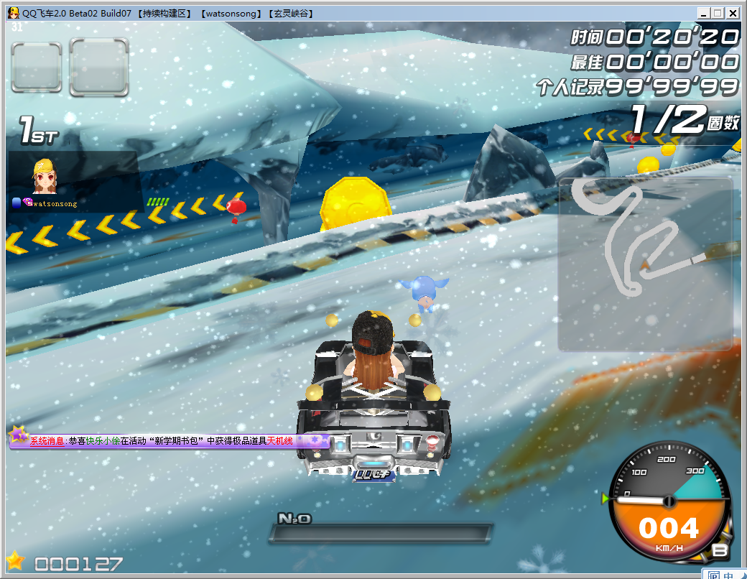
天气系统

Slide 3
天气系统的粒子
效率与灵活性的权衡：
CPU粒子：美术直接制作；
GPU粒子：Shader运算；
GPU粒子：状态无关的粒子系统

Slide 4
GPU粒子与CPU粒子的比较
CPU粒子 | GPU粒子
美术直接编辑 | 由程序调整粒子
能为每个粒子保存状态变量 | 粒子的运动必须是确定的函数
粒子发射数目能动态调整 | 粒子发射数目基本是固定的
每帧都必须更新顶点缓冲的数据 | 填充初始状态后不再CPU更新
粒子运动方程在CPU端计算 | 粒子运动方程在GPU端计算

Slide 5
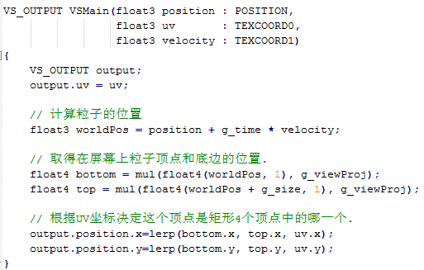
天气系统的粒子
一个简单的GPU粒子：
P(0,0,0)
T(0,0)
V(1,2,3)
P(0,0,0)
T(1,0)
V(1,2,3)
P(0,0,0)
T(0,1)
V(1,2,3)
P(0,0,0)
T(1,1)
V(1,2,3)
P(0,0,0)
T(0,0)
V(3,2,1)
P(0,0,0)
T(1,0)
V(3,2,1)
P(0,0,0)
T(0,1)
V(3,2,1)
P(0,0,0)
T(1,1)
V(3,2,1)
P(0,0,0)
T(0,0)
V(1,3,2)
P(0,0,0)
T(1,0)
V(1,3,2)
P(0,0,0)
T(0,1)
V(1,3,2)
P(0,0,0)
T(1,1)
V(1,3,2)

Slide 6
天气系统的粒子
在世界空间中构造粒子Billboard的两个确定点：
投影空间
bottomWorld = position + g_time * velocity;
topWorld = bottomWorld + g_size;
top
bottom
世界坐标系

Slide 7
天气系统的粒子
在屏幕上展开成矩形：
pos.x=lerp(bottom.x, top.x, uv.x);
pos.y=lerp(bottom.y, top.y, uv.y);
uv=0,1
top: uv=1,1
uv=1,0
bottom: uv=0,0
屏幕空间

Slide 8

天气系统的粒子
如何表示旋转？
pos.xy,=mul(pos.xy, rotateMat2);
屏幕空间

Slide 9
天气系统的粒子
更多属性的逐粒子控制：
P(0,0,0)
T(0,0)
V(1,2,3)
R(0)
RV(1)
S(1,2,3)
SV(0,0,1)
C(1,1,1)
CF(0,0.1,0.1)
P(0,0,0)
T(1,0)
V(1,2,3)
R(0)
RV(1)
S(1,2,3)
SV(0,0,1)
C(1,1,1)
CF(0,0.1,0.1)
P(0,0,0)
T(0,1)
V(1,2,3)
R(0)
RV(1)
S(1,2,3)
SV(0,0,1)
C(1,1,1)
CF(0,0.1,0.1)
P(0,0,0)
T(1,1)
V(1,2,3)
R(0)
RV(1)
S(1,2,3)
SV(0,0,1)
C(1,1,1)
CF(0,0.1,0.1)
P(0,0,0)
T(0,0)
V(3,2,1)
R(0)
RV(2)
S(2,2,3)
SV(0,0,0)
C(1,1,0)
CF(0.1,0,0)
P(0,0,0)
T(1,0)
V(3,2,1)
R(0)
RV(2)
S(2,2,3)
SV(0,0,0)
C(1,1,0)
CF(0.1,0,0)
P(0,0,0)
T(0,1)
V(3,2,1)
R(0)
RV(2)
S(2,2,3)
SV(0,0,0)
C(1,1,0)
CF(0.1,0,0)
P(0,0,0)
T(1,1)
V(3,2,1)
R(0)
RV(2)
S(2,2,3)
SV(0,0,0)
C(1,1,0)
CF(0.1,0,0)
P(0,0,0)
T(0,0)
V(3,1,2)
R(1)
RV(3)
S(3,2,1)
SV(2,1,0)
C(0,1,1)
CF(0,0,0)
P(0,0,0)
T(1,0)
V(3,1,2)
R(1)
RV(3)
S(3,2,1)
SV(2,1,0)
C(0,1,1)
CF(0,0,0)
P(0,0,0)
T(0,1)
V(3,1,2)
R(1)
RV(3)
S(3,2,1)
SV(2,1,0)
C(0,1,1)
CF(0,0,0)
P(0,0,0)
T(1,1)
V(3,1,2)
R(1)
RV(3)
S(3,2,1)
SV(2,1,0)
C(0,1,1)
CF(0,0,0)

Slide 10
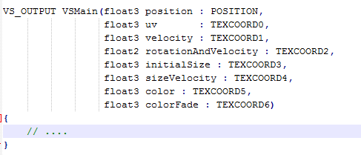
天气系统的粒子
更多属性的逐粒子控制：

Slide 11
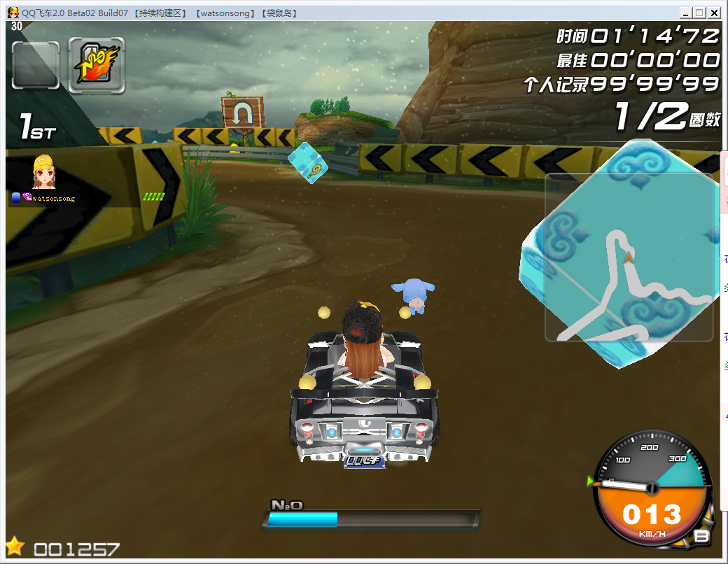
区分室内室外

Slide 12
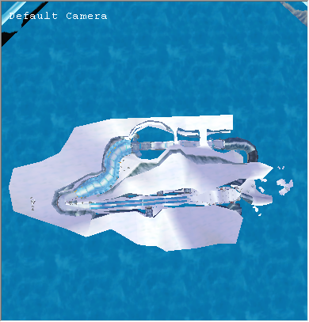

区分室内室外
如何区分：
用顶摄像机为地图生成室内区域纹理；
Shader中使用同样位置的顶摄像机计算粒子所在位置的深度；
将深度进行比较判断该粒子是否在室内；

Slide 13

区分室内室外
俯视摄像机
距离7>距离6，不应该显示
距离6
渲染摄像机
距离7
距离8
距离10
实时渲染
距离8<距离10，应该显示
生成室内遮挡图

Slide 14
性能优化：点精灵（PointSprite）
优点：
节省顶点缓冲，占用更少的带宽；
顶点Shader中不必展开顶点，自动的billboard；
缺点：
没有法线信息，无法计算光照；
纹理坐标自动生成，无法主动调整纹理坐标；
DX10开始不再支持这个功能；

Slide 15
中间状态：纹理数据
GPU粒子只能无状态么？
GPU粒子的逐粒子状态只能在VB中保存初始数据么？
用纹理数据来解决一切吧！

Slide 16
中间状态：纹理数据
PASS1
数据纹理1
运算着色器
数据纹理2
PASS2
数据纹理1
渲染着色器
游戏屏幕

Slide 17
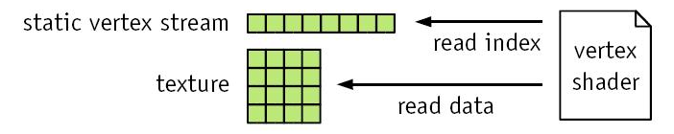
中间状态：纹理数据
渲染着色器：
静态的顶点缓冲：只所谓索引数据的来源；
真实数据由数据纹理提供；
静态顶点数据可以考虑用“Vertex stream frequency”进行优化；

Slide 18
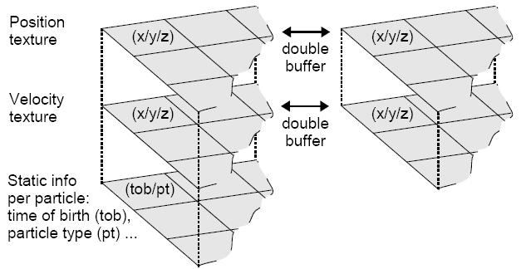
中间状态：纹理数据
利用渲染目标保存结果；
利用双缓冲记录粒子数据；

Slide 19
半透明排序
只启用AlphaTest：
效率高，准确；
毛边，显示效果不好；
使用ADD的叠加方式+关闭ZWrite
效率比较高，准确；
只能做加亮纹理，应用场景有限；
标准Alpha混合+最后渲染+关闭Zwrite
不会产生遮挡问题，但颜色不准确；

